Slide 1
Introdução ao ReactJS

Slide 2
História e Motivação
Desenvolvido pelo Facebook em 2011.
Open-sourced em 2013.
Criado para melhorar a performance e a experiência do usuário nas aplicações web.
Utilizado por grandes empresas como Facebook, Instagram, WhatsApp e outras.

Slide 3
O Que é React?
Biblioteca JavaScript para construção de interfaces de usuário (UIs).
Focado em componentes reutilizáveis.
Facilita a criação de UIs complexas de forma declarativa.
Gera atualizações eficientes e previsíveis na interface quando os dados mudam.

Slide 4
Conceitos de SPA (Single Page Application)
Aplicações de página única que carregam uma única página HTML.
Atualizam dinamicamente o conteúdo conforme o usuário interage.
Melhoram a experiência do usuário com carregamento mais rápido e navegação suave.
Reduzem a necessidade de múltiplas requisições ao servidor.

Slide 5
Vantagens do React
Componentização
Divide a UI em componentes independentes e reutilizáveis.
Virtual DOM
Atualizações eficientes ao DOM real através do Virtual DOM.
Desempenho
Melhora a performance com renderização seletiva.
Ecosistema Rico
Grande comunidade e vasto número de bibliotecas e ferramentas.

Slide 6
Configuração do Ambiente de Desenvolvimento
Node.js
Plataforma necessária para executar o React.
Npm
Gerenciador de pacotes do Node.js para instalar bibliotecas.
create-react-app
Ferramenta para criar um novo projeto React rapidamente.

Slide 7
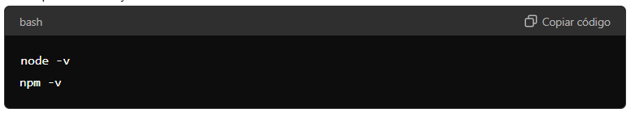
Instalando Node.js e npm
Acesse o site oficial
nodejs.org
Baixe e instale a versão LTS.
Verifique a instalação:

Slide 8
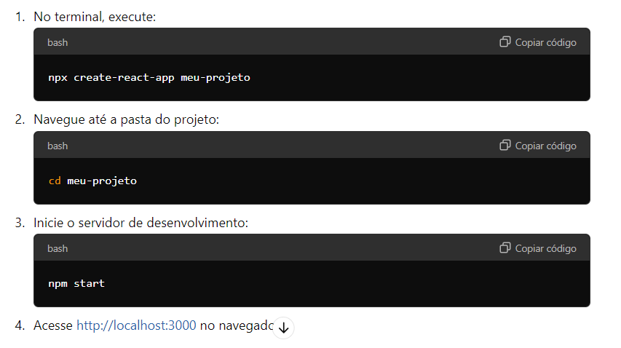
Criando um Novo Projeto com create-react-app
Antes de tudo: npm install npx

Slide 9
Estrutura do Projeto React
public/
Contém o arquivo index.html e outros recursos estáticos.
src/
Contém os arquivos fonte do React.
index.js: Ponto de entrada da aplicação.
App.js: Componente raiz da aplicação.
node_modules/
Diretório onde estão as dependências instaladas pelo npm.

Slide 10
Resumo
React é uma biblioteca JavaScript para construir UIs.
Foi criado pelo Facebook e é amplamente utilizado.
Facilita o desenvolvimento de SPAs com componentes reutilizáveis.
O ambiente de desenvolvimento é configurado com Node.js e create-react-app.

Slide 11
Vantagens do TypeScript
Tipagem Estática
Detecta erros em tempo de desenvolvimento.
Melhoria na Manutenibilidade
Código mais fácil de entender e manter.
IntelliSense
Autocompletar e dicas no editor de código.
Suporte a ES6/ESNext
Permite usar as últimas funcionalidades do JavaScript.

Slide 12
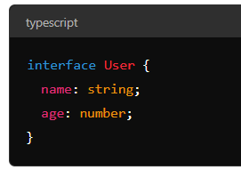
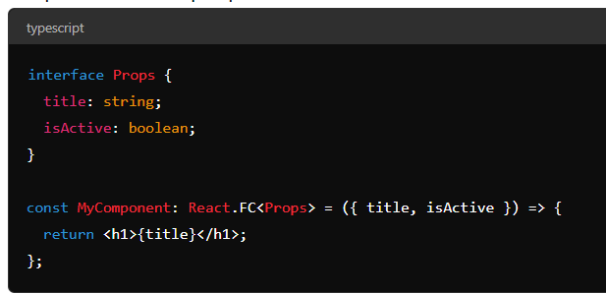
Tipos e Interfaces em TypeScript
Tipos básicos: string, number, boolean, array, tuple, enum, any, void, null, undefined.
Interfaces: Definição de formas de objetos.
Componentes com Props Tipados:

Slide 13
Vantagens do Vite
Criar um projeto ReactJS com Vite é um processo simples e direto.
Vite é conhecido por sua velocidade e eficiência, especialmente durante o desenvolvimento, devido ao seu rápido tempo de inicialização e suporte a módulos ES6.
Aqui estão os passos detalhados para criar um projeto ReactJS usando Vite:

Slide 14
Configuração do Ambiente de Desenvolvimento
vite com TypeScript
Ferramenta para criar um novo projeto React com TypeScript rapidamente.
npm create vite@latest meu-projeto -- --template react-ts
cd exemplovite
npm install
npm run dev

Slide 15
Estrutura do Projeto React com TypeScript
tsconfig.json: Configurações específicas do TypeScript.

